Slide 1
心を病む人の権利と現実
2014/02/26 香山リカ

Slide 2


Ｍ．フーコー『狂気の歴史』（1961）

Slide 3
（※原文に忠実に、一部、差別的表現を使用していることをお断りいたします）
フーコーによれば、中世・ルネッサンスまでヨーロッパ社会は“狂気”にたいして寛容で、精神病者の多くは一般社会におり、“狂気”は文学その他の文化現象の中に自由に姿をあらわしていた。
近代以前における狂気
…神聖病―狂気は神の訪れ（の痕跡）

Slide 4
「古典主義時代」（17C中～19C初）
―大いなる囲みこみの時代
ところが17世紀中頃、全ヨーロッパ的な規模で大激変が起きた。国家権力を背景に、各地に大規模な収容所が建設され、“狂人”と“乞食”や犯罪者、困窮した老人、禁令に従わない聖職者、浪費家の父親などとともに隔離されてしまった。

Slide 5
これによって“狂人”はそれまでのように自分の言葉で語ることを許されなくなり、沈黙を強いられてしまった。また同時に、“狂人”と犯罪者とが一緒に収容されたことによって、人びとの心の中では狂気と罪とが結びつくことになってしまった。フロイトもこの偏見を払拭することはできず、この結びつきは現代人の心の中でもまだすっかり切れていない。

Slide 6
「“狂人”の解放」
18世紀末から19世紀初頭にかけて、第二の大きな変化が起きた。それまでの監禁制度に対する批判が高まり、貧民救済の手段がさまざまに講じられると同時に、医学的な意味をもった「精神病院」が成立することになった。ピネルは、パリのサルペトリエール病院で患者たちを鎖から解いた「人道的」医師として歴史的に有名だ。

Slide 7
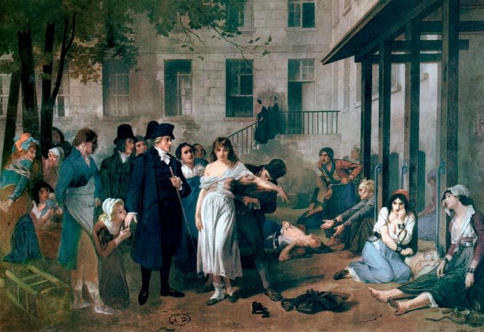
「サルペトリエールの収容者を解放する
ピネル」ロベール・フルーリ画

Slide 8
実際には「狂気の二重の意味での封じ込み」
フーコーによれば、ピネルも「偽善的」改革者にすぎず、狂人たちは、たとえ鎖から解かれても、別の、目に見えない道徳的な鎖によって隷属状態に繋がれていたのであった。
そして19世紀に成立する精神医学は、こうした排除・監禁された狂気をその認識論的基盤としている、とフーコーは批判するのである。

Slide 9
日本の状況
日本の精神保健行政は、明治初期までは全く法的規制のないまま推移しており、精神病の治療は加持祈祷に頼り、大多数の患者は私宅に監置されていた。
明治8年に公立の精神科病院として初めて京都癲狂院が設立されたが、財政的理由で廃院となり、明治12年に東京府癲狂院ができ、現在の松沢病院となっている。（精神科医療情報サイト『eらぽーる』より。後の２枚の図表とも）

Slide 10
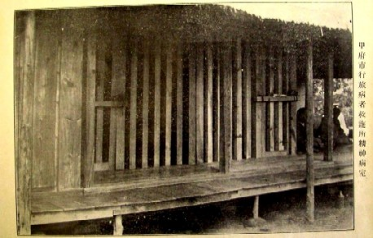
私宅監置
日本にかつて存在した精神障害者に対する制度で、自宅の一室や物置小屋の一角などに専用の部屋を作り精神障害者を監置すること。1950年の精神衛生法施行にて禁止された。

Slide 11
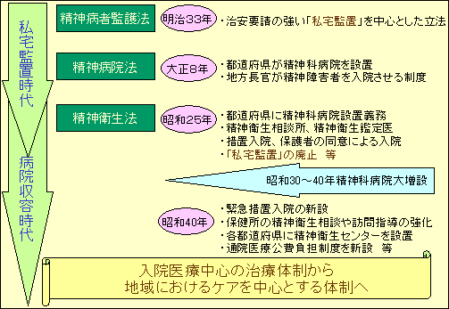

Slide 12
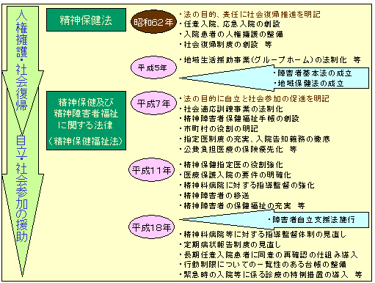

Slide 13
大きな社会的できごと
①宇都宮病院事件
1983年（昭和58年）に、栃木県宇都宮市にある精神科病院宇都宮病院で看護職員らの暴行によって患者2名が死亡した事件である。本事件によって日本の人権軽視の実状が世界中に知れわたることになり、国際的な問題となった。またWHO勧告を受けることとなった。

Slide 14
日本精神神経学会評議委員会「宇都宮病院事件問題についての見解――精神障害者の人権擁護のために 1984（昭和59）年05月22日
このような宇都宮病院の体質は、同病院がいわば関東地区における私的保安処分施設として、積極的な存在意義をかちえていたことと表裏の関係にある。つまり同病院は、関東地区におけるいわゆる「こまった患者」を積極的に引き受けることにより、「こまり者」を排除しようとする社会的要請に応え、それを助長し、精神医療を社会治安の道具に堕さしめたのである。こうしてこの病院は、関東地区における「必要不可欠な」悪徳病院＝準保安処分施設として、自らをおし上げていったのである。

Slide 15
こうした宇都宮病院の存在は、決して偶然ではない。それは、精神障害者に対する差別・強制医療を中心とする現行の精神衛生法を背景に、精神医療を社会治安の具にしようとする保安処分的潮流により促進され、そして人権軽視の福祉行政により支援されてきたといって過言ではない。
われわれは、宇都宮病院問題摘出にあたり、こうした背景を同時に見てゆかなくてはならない。

Slide 16
Ⅰ 精神病院における精神障害者の人権擁護
① 通信・面会の自由と弁護人依頼権（国費）の完全保障
② 自由入院・開放化の促進
③ 強制労働の根絶
④ 医療スタッフの一般科なみの拡充
Ⅱ 精神障害者が地域で生きてゆくことの援助
① 生活権（衣・食・住）・労働権の確立
② 法的諸差別条項の撤廃
③ 精神障害者の交流の場の保障
④ 外来・地域における医療の推進

Slide 17
②「精神分裂病」の呼称変更
呼称変更は、全国精神障害者家族会連合会が日本精神神経学会にその変更を要望したのが契機となった。1993年のことで、「精神が分裂する病気」というのはあまりに人格否定的であって本人にも告げにくい、変えて欲しいという主旨であった。

Slide 18
それを受け同学会では、呼称変更のための特別委員会と拡大特別委員会を設置した。家族会アンケート、一般市民からの意見募集、公聴会などを行なったあと、同委員会は2002年1月の理事会に「統合失調症」への呼称変更を提案し、理事会が承認し、7月の評議員会でこれを議決し、同年8月の総会で正式に決定した。

Slide 19
変更の理由
近年、精神障害の治療目標は疾患次元にとどまるのではなく、ノーマライゼーション（一般社会のなかで、障害者が障害をもたない人とともに普通に生活できること）へと変わりつつある。
その中では「社会での受け入れ」が重要となるが、「精神分裂病」という呼称が持つ人格否定的な響きとその古い疾患概念のために、診断されたことで患者の自尊心が傷つき、回復者の受け入れを社会が逡巡してきた。

Slide 20
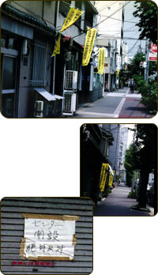
しかし、展望は明るくない
施設コンフリクト
犯罪が起きたとき、「精神科通院歴」が大きく報道される
→誤解「精神障害者は犯罪を起こしやすい」

Slide 21
池田小学校事件後、里見和夫弁護士の分析
日本の総人口は約126,500,000人――――――――Ａ
（1998年10月時点）
そのうち約2,170,000人が精神障害者といわれている
（厚生省の推計）―――Ｂ
刑法犯検挙人員 315,355人――――――――――Ｃ
（交通関係業務上過失事件を除く）
Ｃのうち精神障害者 636人
Ｃのうちその疑いのある者 1,361人
合計 1,997人――――――Ｄ
＊Ｃ、Ｄの人数は『平成12年版 犯罪白書』による。

Slide 22
犯罪を犯した者が総人口の中に占める割合
Ｃ（315,355）
――――――――×100＝0.25％
Ａ（126,500,000）
犯罪を犯した精神障害者が
精神障害者全体の中に占める割合
（疑いのある者を含む）
Ｄ（1,997）
―――――――×100＝0.09％
Ｂ（2,170,000）

Slide 23


明るい材料
マンガなどからの呼びかけ
まったく新しい動き

Slide 24
ACT
Assertive Community Treatment (ACT) は、重い精神障害を抱えた人が住む慣れた場所で安心して暮らしていけるように、様々な職種の専門家から構成されるチームが支援を提供するプログラムです。英語の ‘Assertive Community Treatment’ という言葉を略して ACT と呼ばれることが多いのですが、私たちは日本語で「包括型地域生活支援プログラム」とも呼んでいます。
（千葉県のNPO団体ACTIPSのサイトより）

Slide 25
ACTが目指す「リカバリー」
1. 障がい者が希望をもつこと
薬を飲めば楽になる／自分らしい生活を取り戻せる／立ち直ることができる…etc.
2. 障がい者が自分の病気に自分の意志で取り組む力をつけること
病気や薬についての情報を知る／暮らしやすくする工夫を考える／同じ経験をもつ仲間と協力する…etc.

Slide 26
3. 障がい者が自分に責任をもつこと
小さな失敗をおそれない／サポートを受けながら何かに挑戦する／サポートする人とのいい関係をつくる…etc.
4. 障がい者が社会の中で意味のある役割に就くこと
仕事に就く／人と愛し合う／家族との関係をよくする／生きがいをもつ…etc.

Slide 27


当事者や家族による（明るい）語り

Slide 28
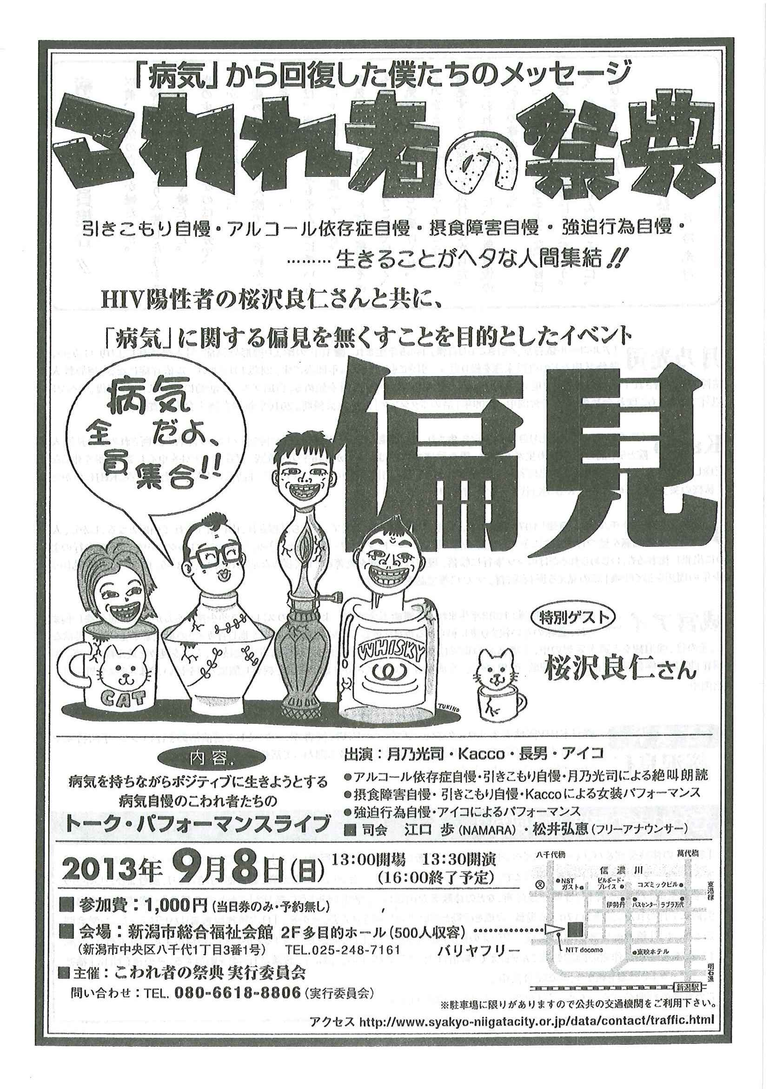

表現する当事者たち

